Slide 1
Análises de dados ecológicos
Brunno F Oliveira

Slide 2
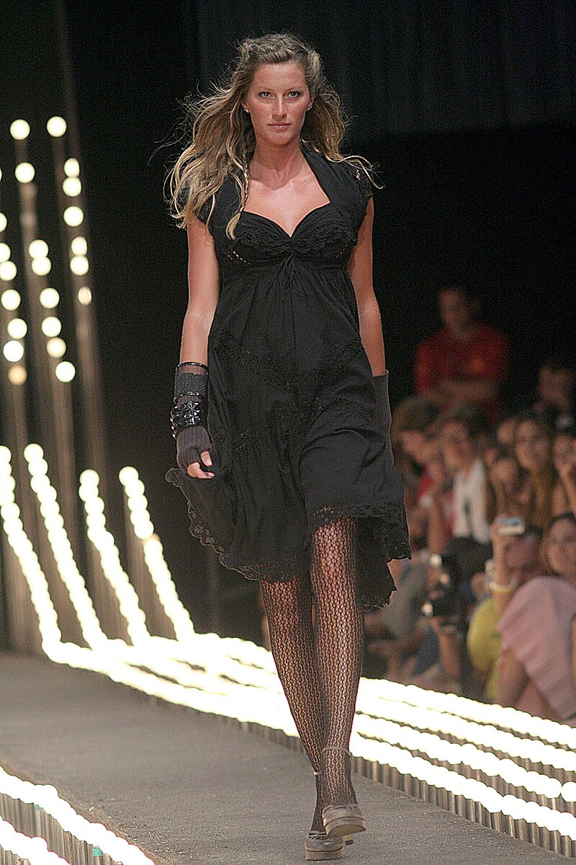

O que é um modelo?

Slide 3
O que é um modelo?
Representação ou interpretação simplificada da realidade por meio de equações ou fórmulas matemáticas
Objetivos:
Oferecer uma versão reduzida do sistema
Permite um melhor entendimento
Geração e teste de hipóteses
Explorar cenários "e se“
Previsão e previsão retrospectiva
Apoiar a tomada de decisões
Se divertir e aprenda coisas

Slide 4
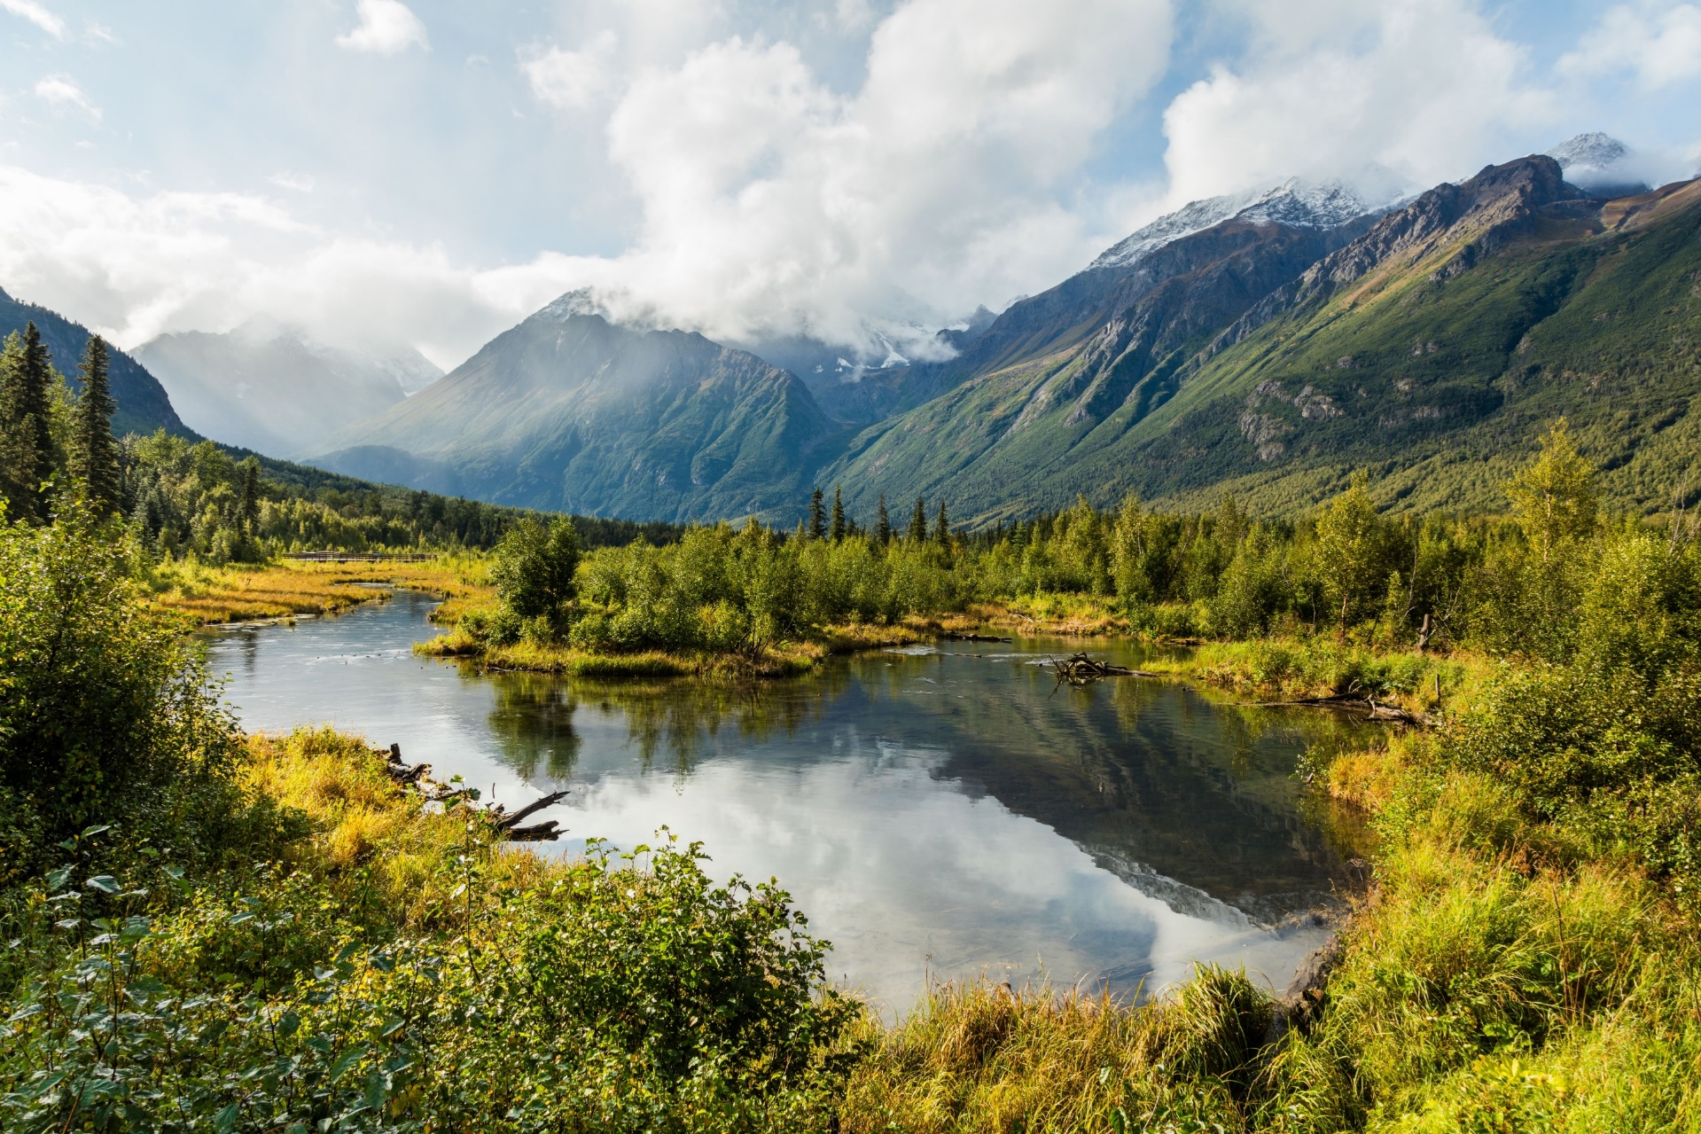
Modelagem da distribuição de espécies
Por que as espécies ocorrem onde elas ocorrem?
Quais fatores limitam a distribuição de uma espécie?
Quais áreas devemos escolher para a conservação de uma determinada espécie?
Notes:
Biodiversity without consider the spatial context
Spatial approaches >> truly understanding biodiversity patterns & designing conservation strategies

Slide 5
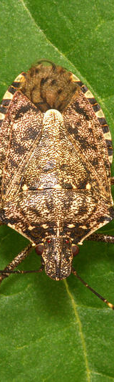
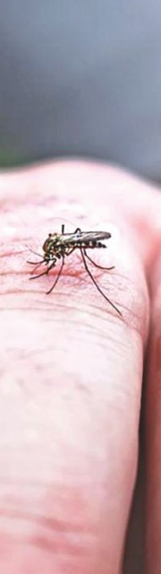
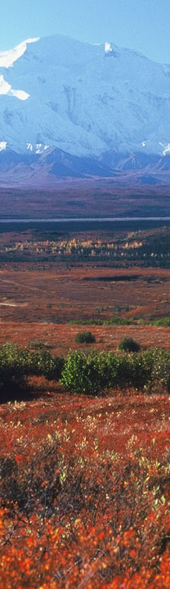
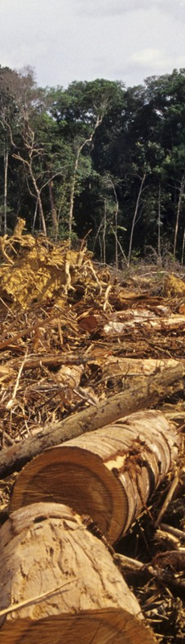
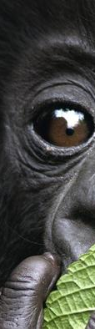
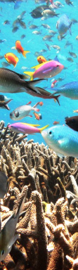
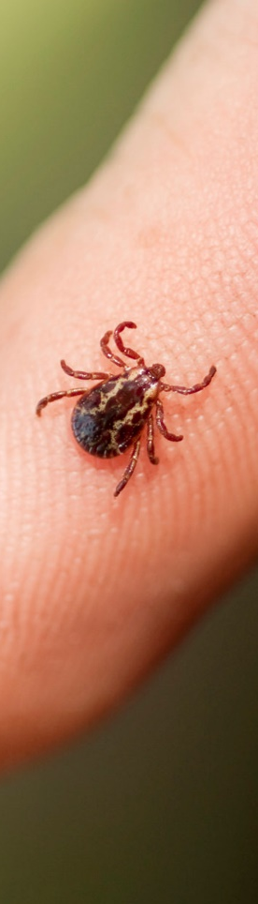
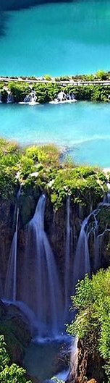
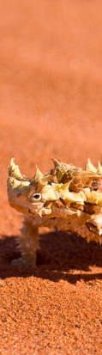
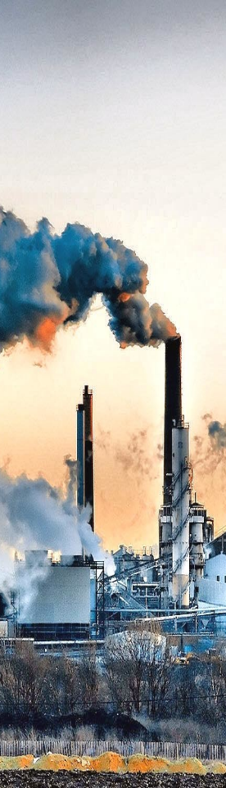


Modelagem da distribuição de espécies e conservação da biodiversidade
A pesquisa sobre biodiversidade é cada vez mais importante em uma era de rápida mudança global.
As atividades humanas modificaram o planeta de muitas maneiras: ar, paisagens, extinções.
Contribuição da natureza para as pessoas
Notes:
Human activities >> modified the planet in many ways >> gases / entire landscapes.
Leads to extinctions / non-native species >> diminishes capacity nature benefit people >> ecosystems services

Slide 6
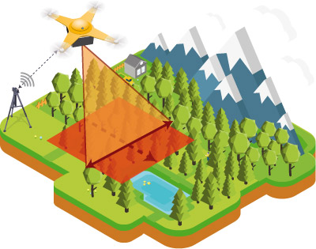
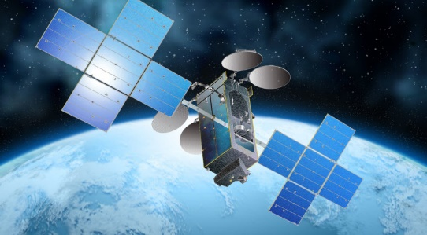
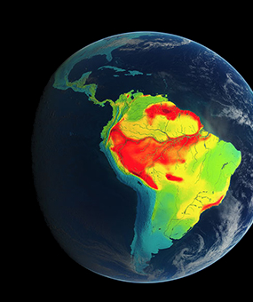
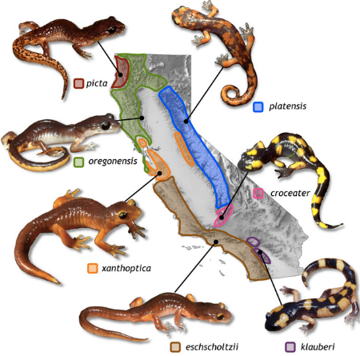
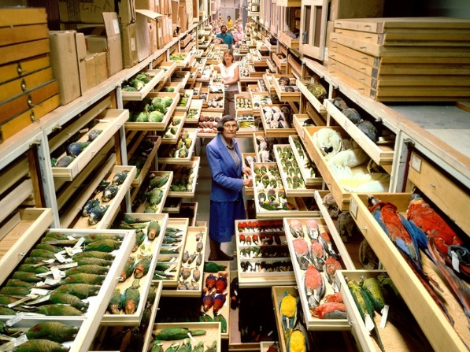
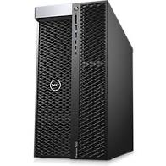
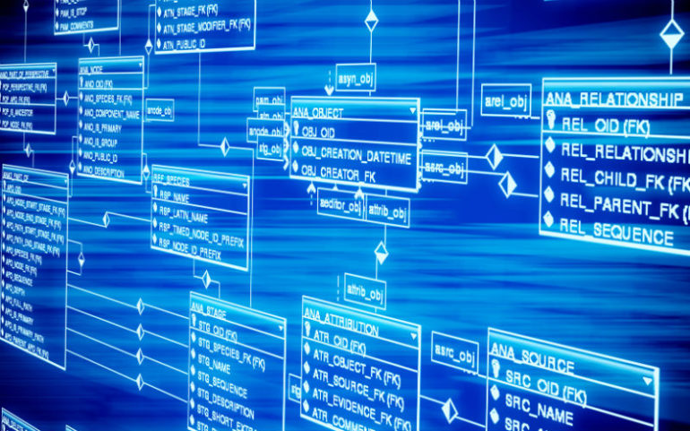
Técnicas e dados modernos
Drones
Satellite imagery
Museum collections
Species distributions
Powerful computers
Programming
Notes:
Recent technological advances >> significant progress >> understanding this gradient, but still a lot of mystery and this mystery is what brought me into the research I do.
Today >> remote sensing generated variables representing a set of Earth’s features (from historical time-series of climate conditions to the chemical composition of the atmosphere) >> data on biological collections deposited in museums >> powerful computers (manipulate and process large amounts of data).
All this data can be processed in GIS softwares (ArcGis, QGis), remote sensing softwares (ENVI, GRASS GIS), or using computer programing and statistical tools (R and Python), and technics for speeding up computation power (parallel processing and computer clusters). I take advantage of such modern technologies in my research.

Slide 7
Protocolo para modelos de distribuição de espécies
Zurell et al. (2020)

Slide 8
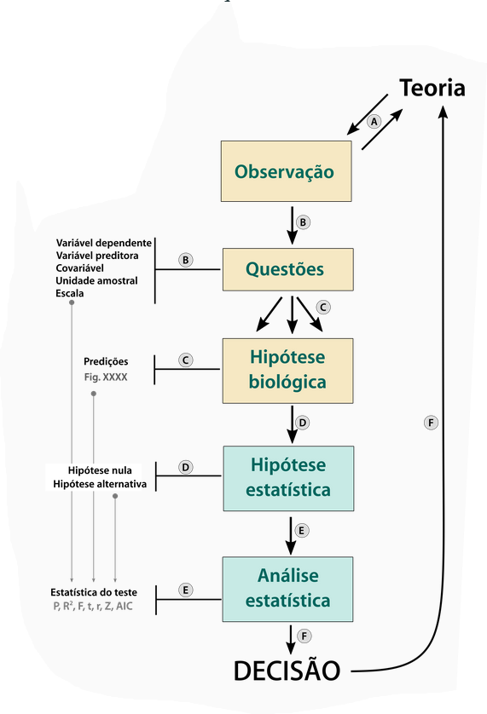
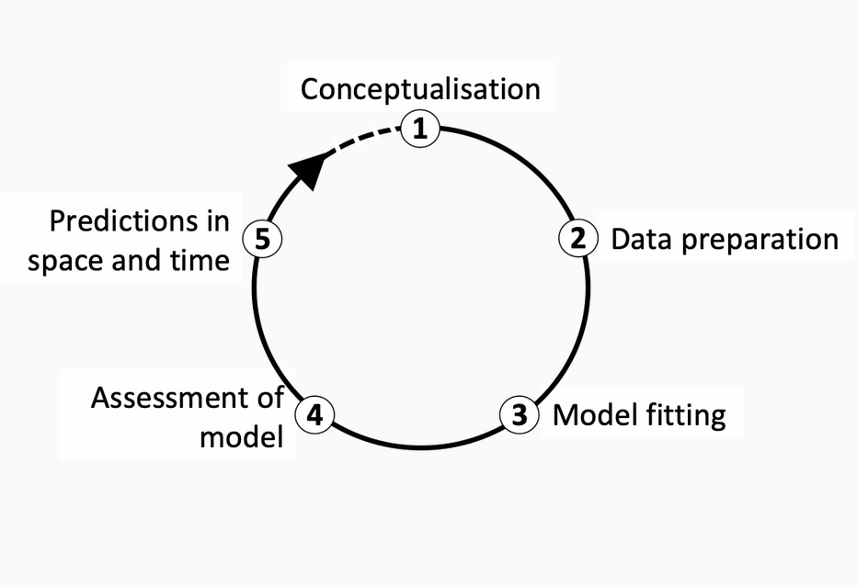
Protocolo para modelos de distribuição de espécies
1. Conceitualização
Temas
1. Distribuição de espécies
2. Padrões de diversidade
3. Mudanças climáticas (passado e futuro)
4. Invasão biológicas
5. Transmissão de doenças
6. Interações entre espécies
7. Processos de extinção
8. Conservação-evolução de nicho
9. Estabelecer refúgios climáticos
10. Estabelecimento e eficiência de áreas protegidas
Adaptado de Gonçalves-Souza et al. (2019), Zurell et al. (2020)

Slide 9
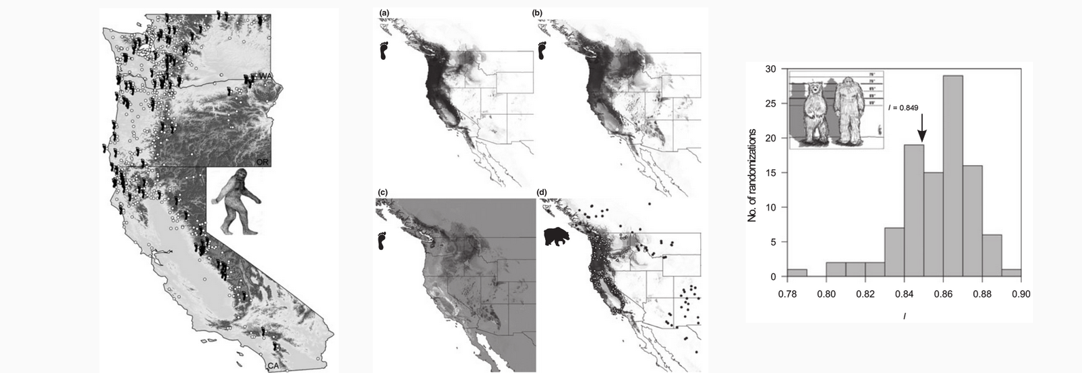
Protocolo para modelos de distribuição de espécies
1. Conceitualização
Objetivo: Modelar a distribuição potencial de uma espécie
Adaptado de Gonçalves-Souza et al. (2019), Zurell et al. (2020)

Slide 10
Protocolo para modelos de distribuição de espécies
2. Preparação dos dados

Slide 11
Protocolo para modelos de distribuição de espécies
3. Ajuste dos modelos
Brown & Yoder (2015)

Slide 12
Protocolo para modelos de distribuição de espécies
4. Avaliação (do ajuste) dos modelos
Brown & Yoder (2015),
Lima-Ribeiro & Diniz-Filho (2013)

Slide 13
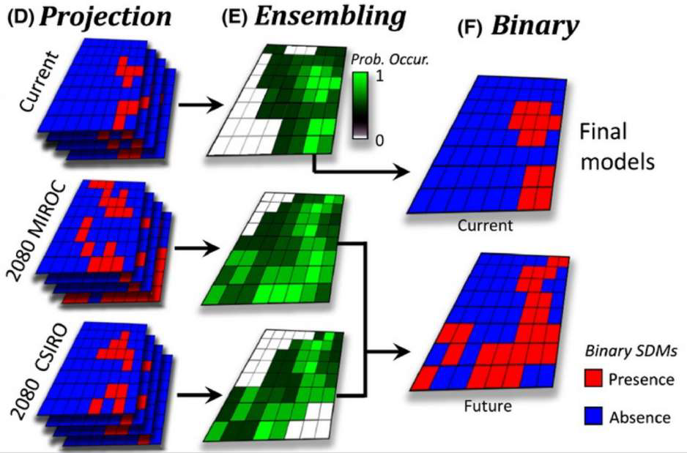
Protocolo para modelos de distribuição de espécies
5. Predições no tempo e no espaço
Brown & Yoder (2015)

Slide 14
Dúvidas?

